Slide 1





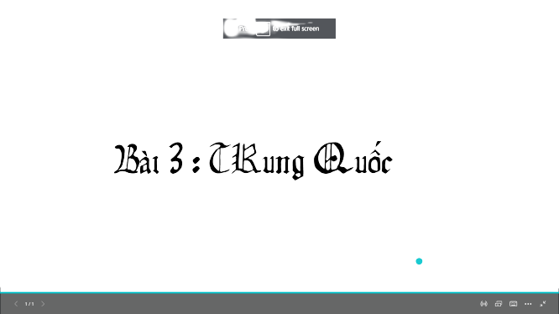



Slide 2



Slide 3

I. Trung Quốc bị các đế quốc xâm lược
II. Phong trào đấu tranh của nhân dân Trung Quốc giữa thế kỉ XIX đến đầu thế kỉ XX.
III. Tôn Trung Sơn và cách mạng Tân Hợi 1911

Slide 4
Bối cảnh lịch sử
Kinh tế :
Nông dân : mất ruộng đất
Công nghiệp và thương nghiệp pt
Chính trị :
tranh dành quyền lực của nhà Hán – thanh
Mãn Thanh không đủ sức lực bảo vệ đất nước

Slide 5

-Nguyên nhân Trung Quốc bị xâm lược
+ Thế kỉ XVIII đầu XIX các nước tư bản phương Tây tăng cường xâm chiếm thị trường thế giới.
+ Trung Quốc là một thị trường lớn, béo bở, chế độ đang suy yếu → trở thành đối tượng xâm lược của nhiều đế quốc.

Slide 6
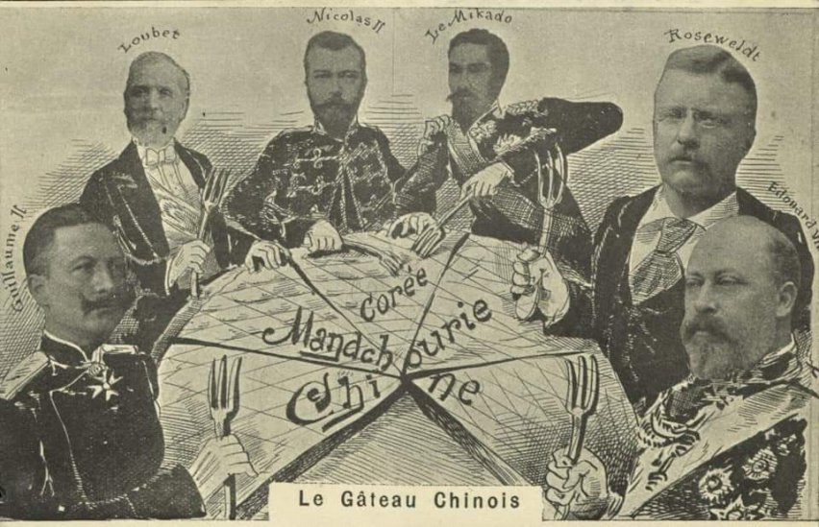
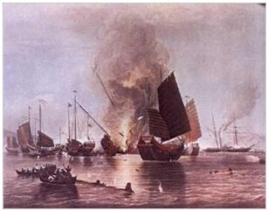
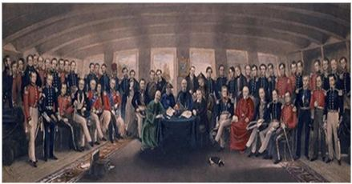
- Quá trình đế quốc xâm lược Trung Quốc
+ Thế kỉ XVIII các đế quốc dùng mọi thủ đoạn, tìm cách ép chính quyền Mãn Thanh phải mở cửa, cắt đất.
+ Đi đầu là thực dân Anh chúng đã buộc nhà Thanh phải ký Hiệp ước Nam Kinh Năm 1842, chấp nhận các điều khoản thiệt thòi.
- Đi sau Anh, các nước khác đua nhau xâu xé Trung Quốc: Đức chiếm Sơn Đông, Anh chiếm châu thổ sông Dương Tử, Pháp chiếm Vân Nam, Quảng Tây, Quảng Đông, Nga - Nhật Bản chiếm vùng Đông Bắc.
- Hậu quả: Xã hội Trung Quốc nổi lên 2 mâu thuẫn cơ bản: nhân dân Trung Quốc với đế quốc, nông dân với phong kiến -> phong trào đấu tranh chống phong kiến , đế quốc

Slide 7
khởi nghĩa Thái bình Thiên Quốc
Phong trào Duy Tân
Phong trào Nghĩa Hòa đoàn
Nội dung
Diễn biến chính
Lãnh đạo
Lực lượng
Tính chất - ý thức
Bùng nổ ngày 1/1/1851 tại kim Điền (Quảng Tây) => lan rộng khắp cả nước => bị phong kiến đàn áp => năm 1864 thất bại
Năm 1898 diễn ra cuộc vận động Duy Tân, tiến hành cải cách cứu vãn tình thế
Năm 1899 bùng nổ ở Sơn Đông lan sang Trực Lệ, Sơn Tây, tấn cong sứ quán nước ngoài ở Bắc Kinh, bị liên quân 8 nước đế quốc tấn công => thất bại
Khang Hữu Vi, Lương Khải Siêu
Hồng Tú Toàn
Nông dân
Quan lại, sỹ phu tiến bộ, vua Quang Tự
Nông dân
Là cuộc khởi nghĩa nông dân vĩ đại chống phong kiến làm lung lay triều đình phong kiến Mãn Thanh
Cải cách dân chủ, tư sản, khởi xướng khuynh hướng dân chủ tư sản ở Trung Quốc
Phong trào yêu nước chống đế quốc. Giáng một đòn mạnh vào đế quốc.

Slide 8
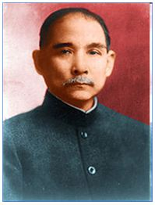
III. Tôn Trung Sơn và cách mạng Tân Hợi 1911
- Tôn Trung Sơn là một trí thức có tư tưởng cách mạng theo khuynh hướng dân chủ tư sản
- Tháng 8/1905 Tôn Trung Sơn tập hợp giai cấp tư sản Trung Quốc thành lập Đồng minh hội- chính Đảng của giai cấp tư sản Trung Quốc.
- Cương lĩnh chính trị: theo chủ nghĩa Tam Dân của Tôn Trung Sơn
- Mục tiêu: Đánh đổ Mãn Thanh thành lập dân quốc, bình quân địa quyền

Slide 9
III. Tôn Trung Sơn và cách mạng Tân Hợi 1911
* Cách mạng Tân Hợi
- Nguyên nhân :
+ Nhân dân Trung Quốc mâu thuẫn với đế quốc phong kiến
+ Ngòi nổ của cách mạng là do nhà Thanh trao quyền kiểm soát đường sắt cho đế quốc => phong trào “giữ đường” bùng nổ, nhân cơ hội đó đồng minh hội phát động đấu tranh.
+ Khởi nghĩa bùng nổ ở Vũ Xương 10/10/1911=> lan rộng khắp miền Nam, miền Trung.
+ Ngày 29/12/1911 Tôn Trung Sơn làm Đại Tổng thống lâm thời, tuyên bố thành lập chính phủ lâm thời Trung Hoa dân quốc.
+ Trước thắng lợi của cách mạng, tư sản thương lượng với nhà Thanh, đế quốc can thiệp.
+ Kết quả: Vua Thanh thoái vị, Tôn Trung Sơn từ chức, Viên Thế Khải làm Tổng thống.

Slide 10
III. Tôn Trung Sơn và cách mạng Tân Hợi 1911
- Tính chất - ý nghĩa
+ Cách mạng mang tính chất cuộc cách mạng tư sản không trịêt để.
+ Lật đổ phong kiến, mở đường cho chủ nghĩa tư bản phát triển, ảnh hưởng đến Châu Á.

Slide 11
Câu hỏi
Câu 1. Từ thế kỉ XVIII, nhất là sang thế kỉ XIX, Trung Quốc đứng trước nguy cơ trở thành
A. “sân sau” của các nước đế quốc
B. “ván bài” trao đổi giữa các nước đế quốc
C. “quân cờ” cho các nước đế quốc điều khiển
D. “miếng mồi” cho các nước đế quốc phân chia, xâu xé
Đúng
sai

Slide 12
Câu hỏi
Câu 2. Thực dân Anh đã dựa vào cớ nào để xâm lược Trung Quốc?
A. Triều đình nhà Thanh cấm đạo, giết giáo sĩ.
B. Chính quyền nhà Thanh thực hiện chính sách bế quan tỏa cảng.
C. Chính quyền nhà Thanh gây hấn với thực dân Anh.
D. Chính quyền nhà Thanh tịch thu và đốt thuốc phiện của các tàu buôn Anh.
Đúng
sai

Slide 13
Câu hỏi
Câu 3. Với Hiệp ước Nam Kinh (1842), Trung Quốc đã trở thành một nước
A. nửa thuộc địa, nửa phong kiến
B. thuộc địa, nửa phong kiến
C. phong kiến quân phiệt
D. phong kiến độc lập
Đúng
sai

Slide 14
Câu hỏi
Câu 4. Chiến tranh thuốc phiện năm 1840 – 1842 là cuộc chiến tranh giữa
A. Pháp và Trung Quốc
B. Anh và Trung Quốc
C. Anh và Pháp
D. Đức và Trung Quốc
Đúng
sai

Slide 15
Câu hỏi
Câu 5. Lãnh đạo cuộc khởi nghĩa Thái bình Thiên quốc (1851 – 1864) là
A. Trần Thắng
B. Ngô Quảng
C. Hồng Tú Toàn
D. Chu Nguyên Chương
Đúng
sai

Slide 16
Câu hỏi
Câu 6. Kết quả lớn nhất của cuộc khởi nghĩa Thái bình Thiên quốc là
A. xây dựng được chính quyền Trung ương Thiên Kinh (Nam Kinh)
B. buộc các nước đế quốc phải thu hẹp vùng chiếm đóng
C. xóa bỏ sự tồn tại của chế độ phong kiến
D. mở rộng căn cứ khởi nghĩa ra khắp cả nước
Đúng
sai

Slide 17
Câu hỏi
Câu 7. Chính sách tiến bộ nhất của chính quyền Trung ương Thiên Kinh (Nam Kinh) là
A. thực hiện chính sách bình quân ruộng đất, bình quyền nam nữ
B. xóa bỏ sự bóc lột của giai cấp địa chủ phong kiến
C. xóa bỏ mọi loại thuế khóa cho nhân dân
D. thực hiện các quyền tự do dân chủ
Đúng
sai

Slide 18
Câu hỏi
Câu 8. Tôn chỉ của học thuyết Tam dân của Tôn Trung Sơn là
A. "Đánh đuổi đế quốc, xóa bỏ ngôi vua, thiết lập dân quyền".
B. "Dân tộc độc lập, quân quyền tự do, dân sinh hạnh phúc"
C. "Dân tộc độc lập, dân quyền hạnh phúc, dân sinh tự do".
D. "Tự do dân chủ, cơm áo, hòa bình".
Đúng
sai

Slide 19
Câu hỏi
Câu 9. Đến cuối thế kỉ XIX, Đức xâm chiếm khu vực nào ở Trung Quốc?
A. Vùng Sơn Đông.
B. Vùng châu thổ sông Dương Tử.
C. Vùng Đông Bắc.
D. Thành phố Bắc Kinh.
Đúng
sai

Slide 20
Cảm ơn các bạn đã lắng nghe

